Slide 1

Amintas
engenharia

Slide 2
Cálculo Numérico
Unidade 1.2
Erros Tipos de Erros e
Propagação de Erros
Amintas Paiva Afonso

Slide 3
1.2.1 Medida de Erros
Tendo em vista que, na aplicação dos métodos numéricos, trabalhamos com aproximações vamos estabelecer duas maneiras de se medir ou delimitar o erro cometido.
Seja Xv o valor verdadeiro e Xa uma aproximação para Xv, definimos o erro absoluto como sendo E [ Xa ] = Erro em Xa = Xv – Xa e o erro relativo como sendo:
Rel [ Xa ] = (Xv – Xa) / Xv
O tamanho do erro absoluto é mais grave quando o valor verdadeiro é pequeno. É comum apresentar o erro relativo em forma de percentual, o que é obtido multiplicando esta expressão por 100. A sua vantagem sobre o erro absoluto é a independência da magnitude dos valores.

Slide 4
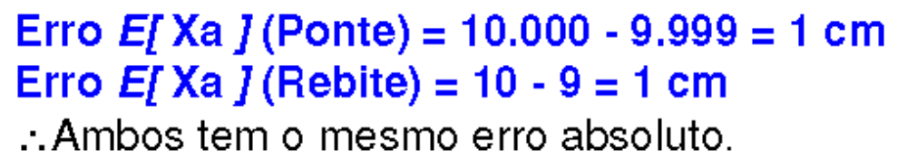
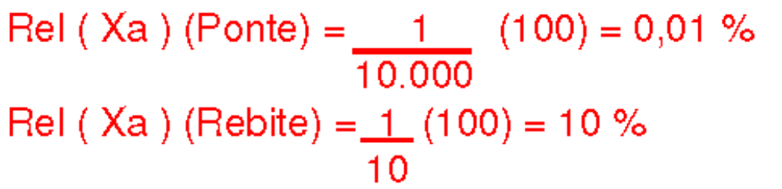
1.2.1 Medida de Erros
Note que os erros relativos são muito mais usados que os erros absolutos; veja os exemplos:
Exemplo 1:
Xv = 10.000 cm Xa = 9.999 cm
Xv = 10 cm Xa = 9 cm
(Medidas de comprimentos de uma ponte e de um rebite (prego)).

Slide 5
1.2.2 Tipos de Erros
Durante as etapas de resolução de um problema surgem várias fontes de erros que podem alterar profundamente os resultados obtidos. É muito importante conhecer as causas desses erros para minimizar as suas conseqüências, ou do contrário, poderemos chegar a resultados distantes do que se esperaria ou até mesmo obter outros que não têm relação nenhuma como a solução do problema real.
As principais fontes de erros são as seguintes:
erros nos dados de entrada;
erros no estabelecimento do modelo matemático;
erros de arredondamento durante a computação;
erros de truncamento, e
erros humanos e de máquinas.

Slide 6
1.2.2 Tipos de Erros
O erro inicial é a soma das incertezas introduzidas no equacionamento do problema, na medição dos parâmetros, nas condições iniciais etc. A influência dessas perturbações no resultado final vai depender da estabilidade do problema. Estabilidade é a condição que nos diz se pequenas perturbações nos dados de entrada provocam pequenas perturbações nos resultados, ou seja soluções próximas.
O modelo matemático para o problema real deve representar bem o fenômeno que está ocorrendo no mundo físico, normalmente isso exige simplificações no modelo físico para que se possa obter um problema matemático viável de ser resolvido. O processo de simplificação é uma fonte de erros, o que pode, ao final da resolução do problema, implicar na necessidade de reconstruir o seu modelo.

Slide 7
1.2.3 Erros na fase de Modelagem
Ao se tentar representar um fenômeno do mundo físico por meio de um modelo matemático, raramente se tem uma descrição correta deste fenômeno.
Normalmente, são necessárias várias simplificações do mundo físico para que se tenha um modelo matemático com o qual se possa trabalhar.

Slide 8
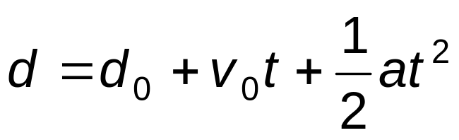
1.2.3 Erros na fase de Modelagem
Exemplo: Para o estudo do movimento de um corpo sujeito a uma aceleração constante, tem-se a seguinte equação:
Supondo-se que um engenheiro queira determinar a altura de um edifício e que para isso disponha apenas de uma bolinha de metal, um cronômetro e a fórmula acima, ele sobe então ao topo do edifício e mede o tempo que a bolinha gasta para tocar o solo, ou seja, 3 segundos.

Slide 9
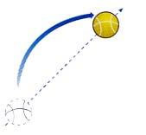
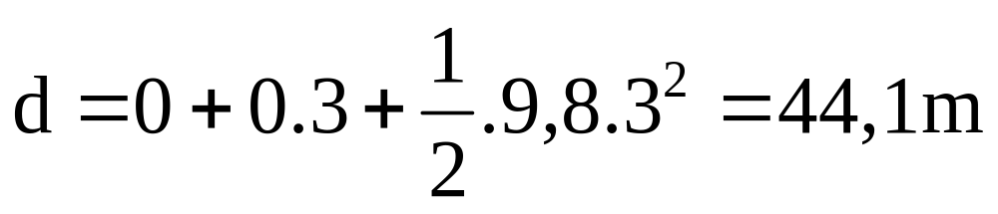
1.2.3 Erros na fase de Modelagem
Este resultado é confiável?
É bem provável que não, pois no modelo matemático não foram consideradas outras forças como, por exemplo, a resistência do ar, a velocidade do vento etc.
Outros fatores que influenciam: a precisão da leitura do cronômetro, se o tempo medido fosse 3,5s ao invés de 3s, a altura do edifício sería de 60m. Ou seja, uma variação de 16,7% no valor do tempo, apresenta uma variação de 36% na altura calculada.

Slide 10
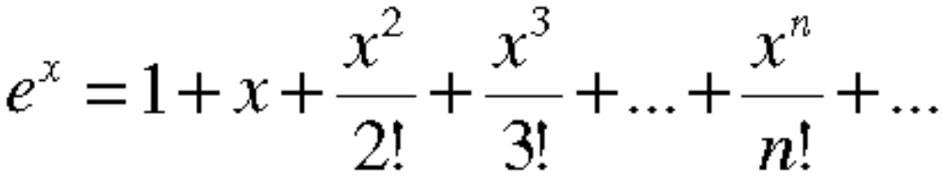
1.2.4 Erro de Truncamento
Este tipo de erro surge toda vez que se substitui um procedimento matemático infinito por um processo finito ou discreto. Como um processo infinito não se conclui somos obrigados a adotar uma aproximação após um número finito de passos.
Vejamos um exemplo clássico que ilustra fontes de erros de truncamento: o uso de séries no cálculo de funções.
Exemplo 1. Para calcular o valor de e^{0,5} podemos lançar mão da série de Taylor da função exponencial

Slide 11

1.2.4 Erro de Truncamento
Portanto, no cálculo efetivo de e^{0,5}, precisamos truncar a série, usando apenas um número finito de termos dela. Por exemplo, usando os cinco primeiros termos como aproximação, teremos

Slide 12
1.2.4 Erro de Arredondamento
Os erros de arredondamento surgem devido ao fato de algumas propriedades básicas da aritmética real não valerem quando executadas no computador, pois, enquanto na matemática alguns números são representados por infinitos dígitos, na máquina isso não é possível já que uma palavra da memória e a própria memória da máquina são finitas.
Dessa forma, os erros de arredondamento dependem de como os números são representados na máquina, a representação depende da base em que os números são escritos e da quantidade máxima de dígitos usados nessa representação. Logo cálculos envolvendo números que não podem ser escrito de modo finito na base escolhida geram erros. Quanto maior for o número de dígitos significativos utilizados (dígitos após a vírgula) maior será a precisão.

Slide 13
1.3. Erros na fase de Resolução
Para a resolução de modelos matemáticos, muitas vezes torna-se necessária a utilização de instrumentos de cálculo que necessitam, para seu funcionamento, que sejam feitas certas aproximações, tais aproximações podem gerar erros que serão apresentados a seguir, apenas uma pequena revisão sobre mudança de base.

Slide 14
www.matematiques.com.br
engenharia

